Slide 1

PHÒNG GIÁO DỤC VÀ ĐÀO TẠO QUẬN LONG BIÊN
TRƯỜNG MẦM NON GIANG BIÊN
GIÁO ÁN
Đề tài: Nhận biết phía phải, phía trái của bản thân trẻ
Lứa tuổi: Mẫu giáo nhỡ B1( 4-5 tuổi)
Giáo viên: Nguyễn Thùy Dương
Năm học: 2023 - 2024

Slide 2
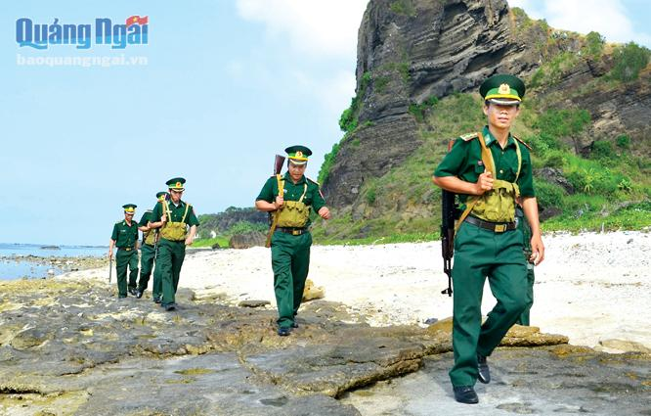

Ổn định tổ chức:
Cô trò chuyện và cho trẻ hát bài
“ Cháu thương chú bồ đội”

Slide 3

2. Phương pháp hình thức tổ chức:
*HĐ1: Ôn tay phải tay trái

Slide 4

*HĐ2: Dạy trẻ nhận biết
phía phải, phía trái của bản thân trẻ

Slide 5

*HĐ3: Luyện tập
- Trò chơi 1: “ Tạo sóng”
Cô phổ biến cách chơi và luật chơi
- Trò chơi 2: “Bò trong đường hầm”
Cô phổ biến cách chơi và luật chơi

Slide 6

3. Kết thúc:
Cô nhận xét chung tiết học và chuyển hoạt động

